Slide 1
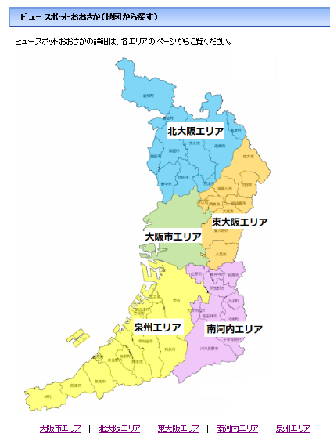
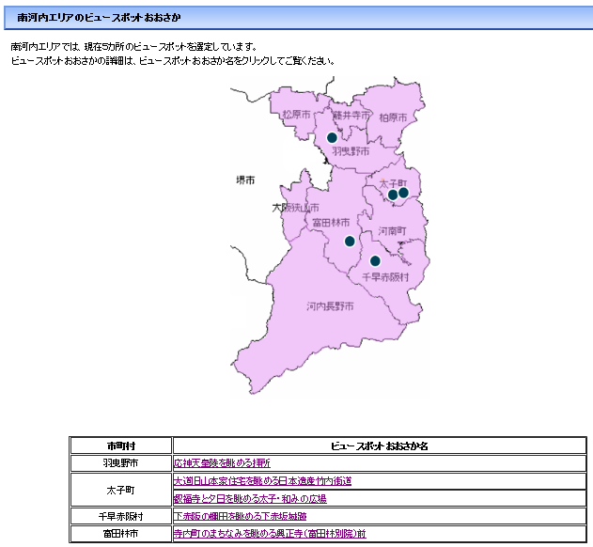
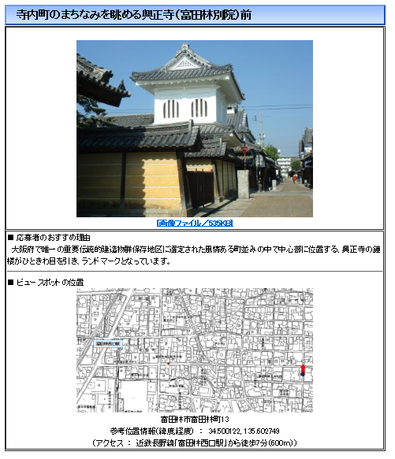
報告案件：「ビュースポットおおさか」の情報発信・活用について
資料４
１．大阪府HPによる情報発信
各ビュースポットを府のホームページで紹介（9月25日公開）。
トップ画面
エリア別
ビュースポット紹介

Slide 2
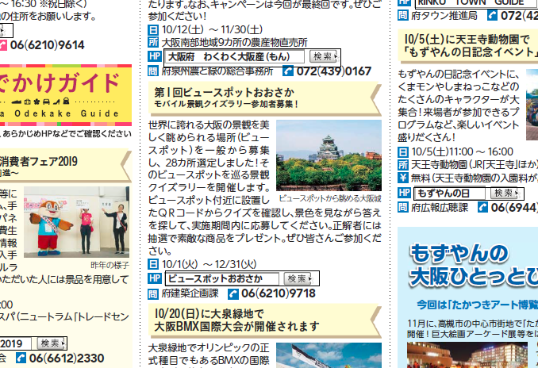
ビュースポット関連情報を府政だよりで紹介（10月1日発行）。
「府政だより」
10月号
「府政だより」は、大阪府HPで公開すると共に、新聞折込（ （朝日、毎日、読売、産経、日経））に加え、府内の市町村や、公立図書館、情報プラザ（府税事務所内）、警察署などにも配架しています。

Slide 3
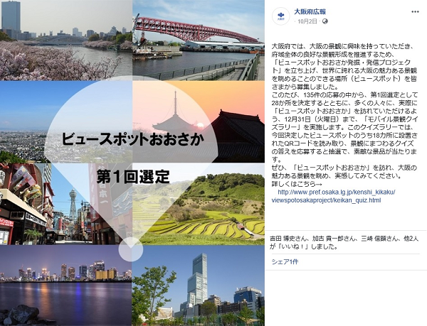
２．ＳＮＳによる情報発信
気軽に情報発信できるツールで選定結果を情報発信。 ➢facebook （アカウント名：@osakaMozu）
➢twitter （アカウント名：@ osakaprefPR )。

Slide 4
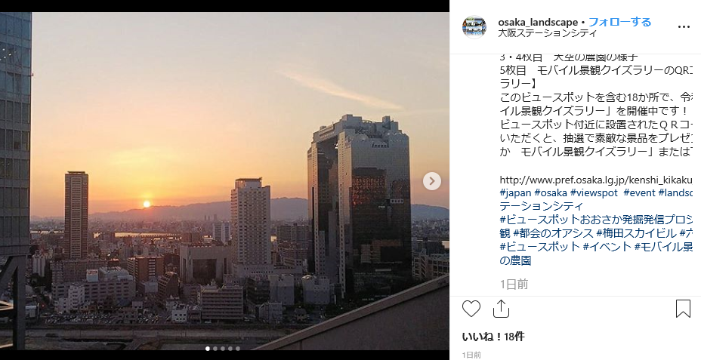
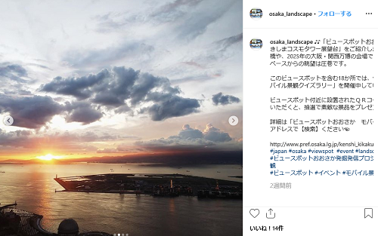
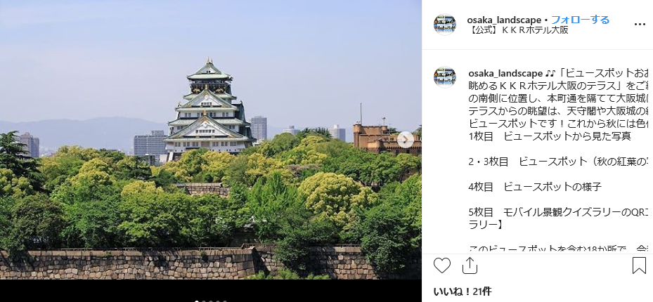
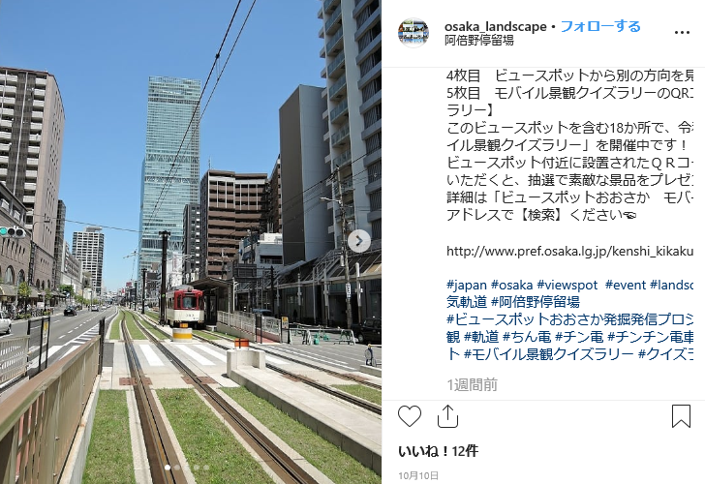
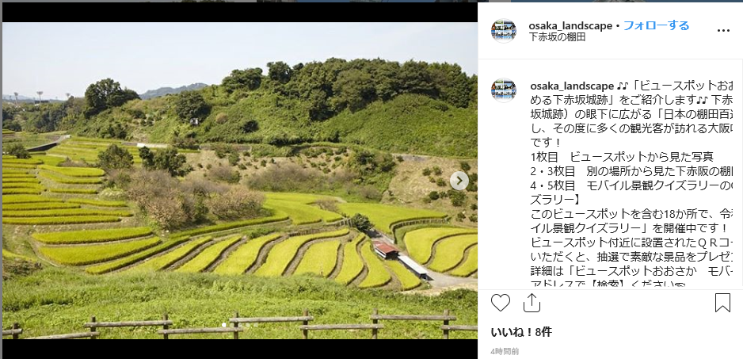
➢インスタグラム／おおさか景観発信プロジェクト（アカウント名：osaka_landscape）
選ばれたビュースポットを、順次、情報発信中。

Slide 5
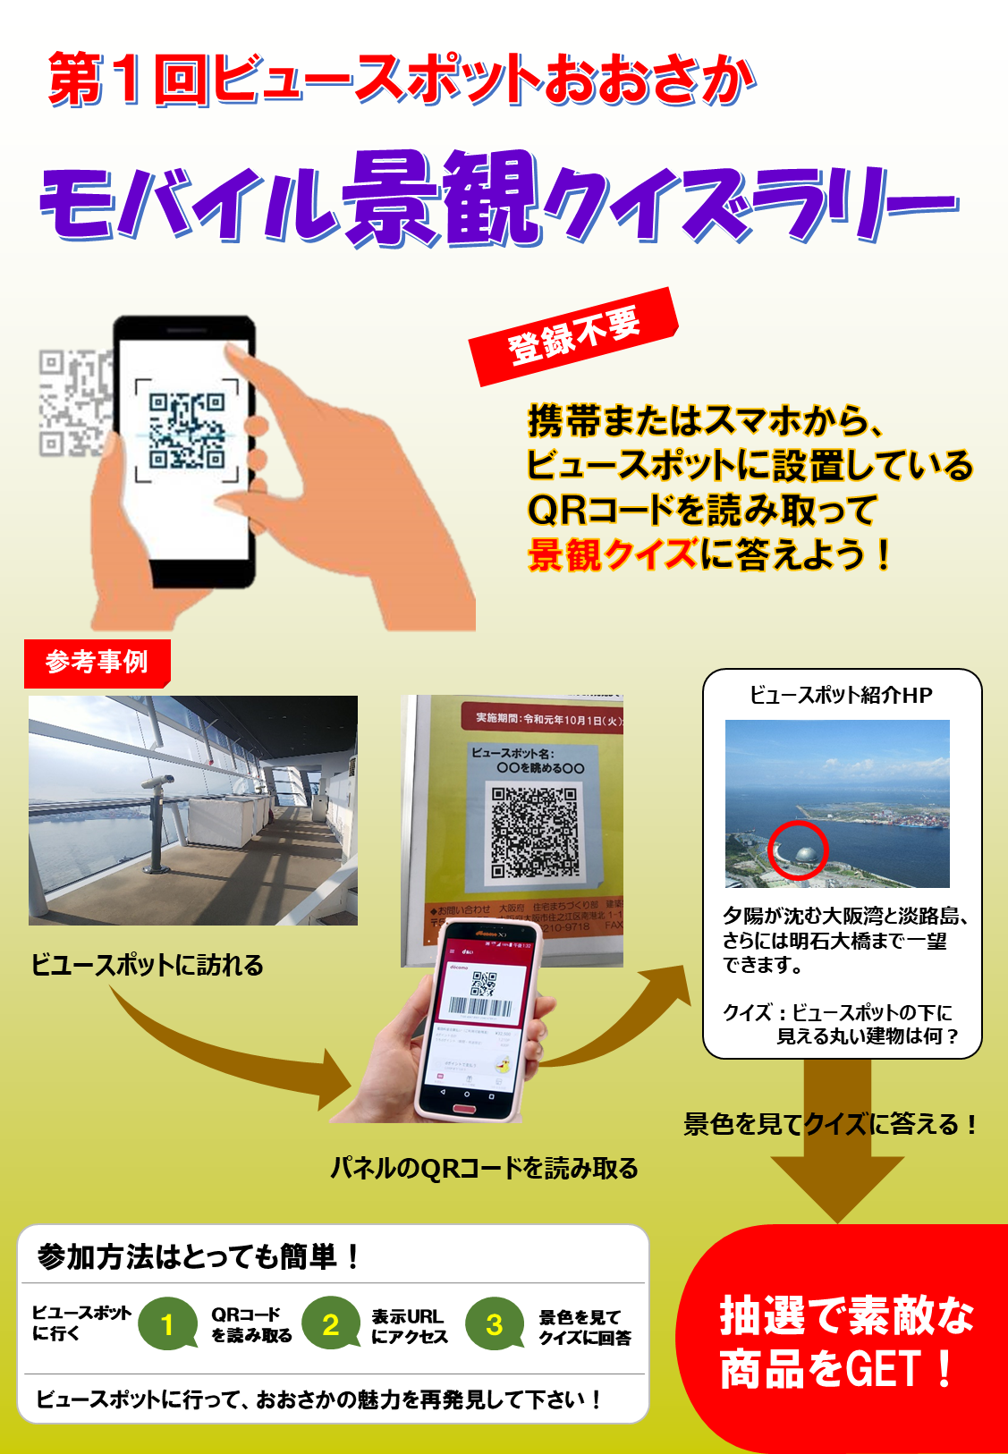
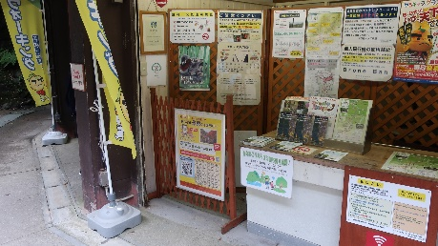
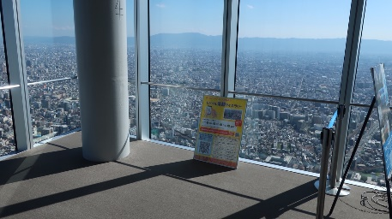
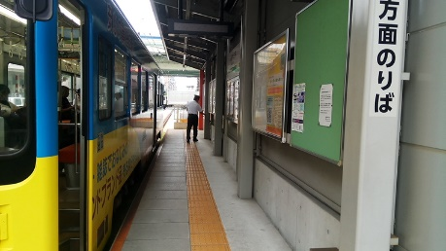
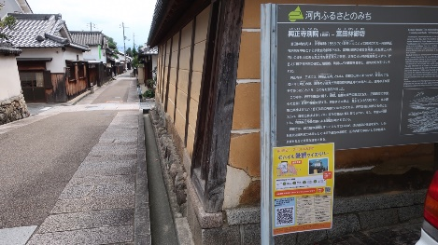
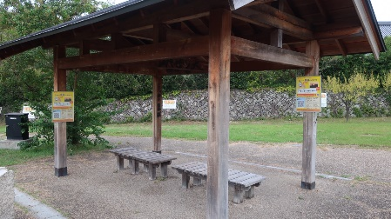
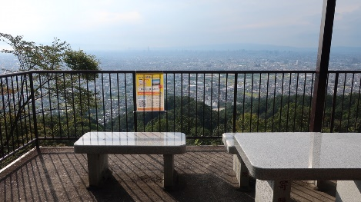
３．モバイル景観クイズラリー
携帯やスマホでビュースポット18か所に設置したＱＲコードを読み取り景観に関するクイズに答える「モバイル景観クイズラリー」を10月1日より開催。
箕面大滝
あべのハルカス
阿倍野停留場
富田林市寺内
太子・和みの広場
水吞地蔵尊

Slide 6
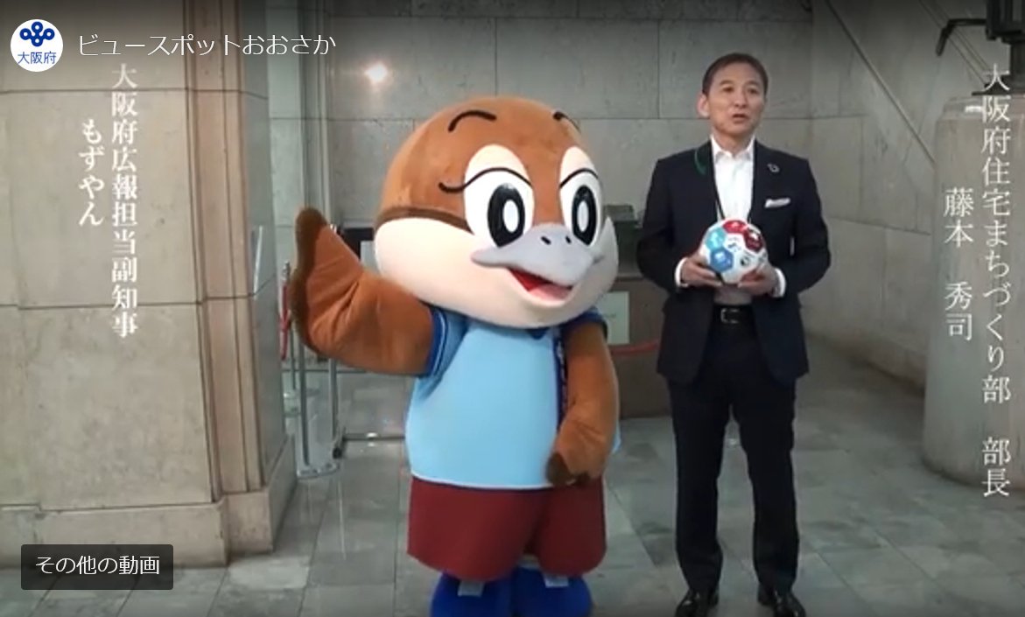
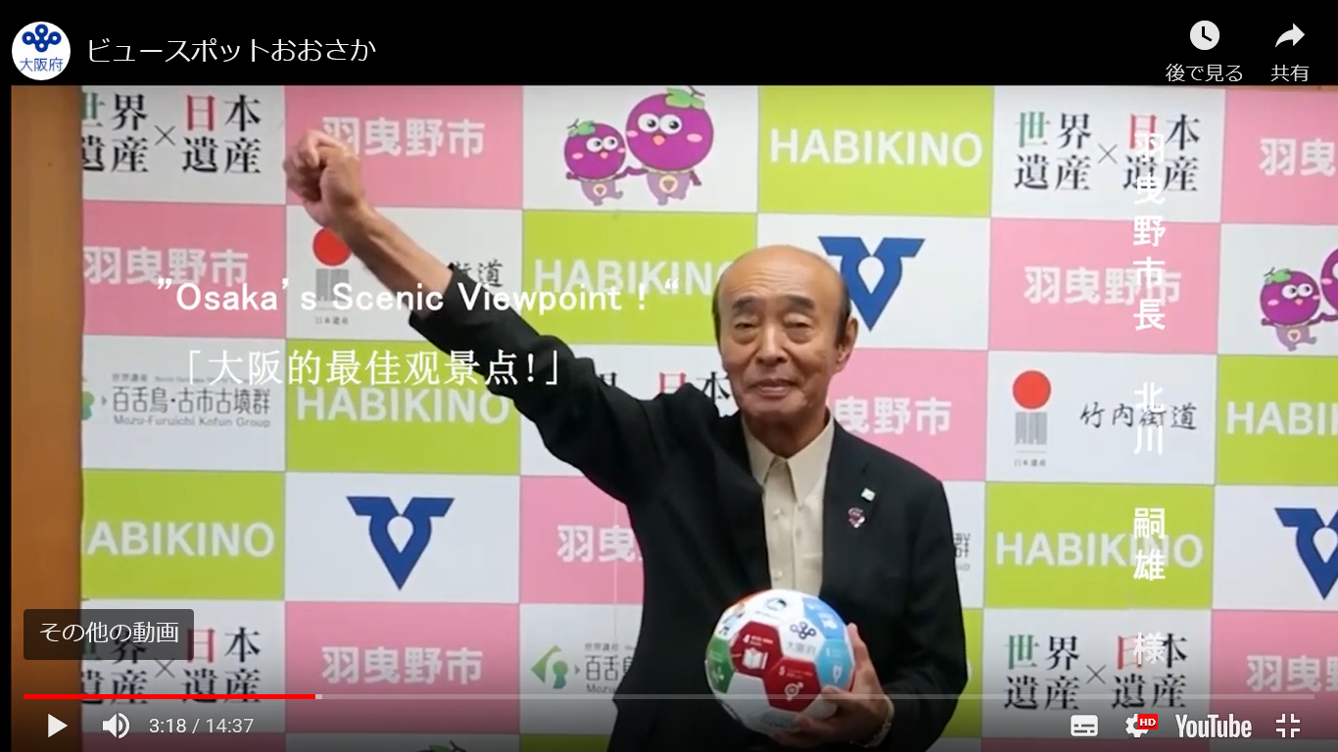
４．PR動画制作・「大阪府チャンネル」出演による戦略的広報
選定された地元自治体の首長等が出演したＰＲ動画を３か国語で作成し、「大阪府チャンネル」などでの放映、「OSAKA愛鑑」でのアーカイブ化。
第１回
放映例
詳しくはこちら
⇛「ビュースポットおおさか」
検索
藤本住宅まちづくり部長
北川羽曳野市長
応神天皇陵拝所前
建築企画課HPへ誘導
大阪府チャンネル
大阪府公民戦略連携デスクとFC大阪スポーツクラブが、包括連携協定に基づき、インターネット上で生配信しているテレビ番組で、大阪府のタイムリーな情報を、職員の生出演により多くの府民にPR。
○ 動画構成 ： 大阪府のキックオフから、ボールのパスで市町村を繋いでいく。
○ 第１回（10月号） ： 10月３日（木） 12:28～12:43
「世界文化遺産・日本文化遺産・伝統的建造物群保存地区・棚田シリーズ」 を３か国語で紹介。
各種取組みも盛り込む⇒古墳周辺景観規制の啓発・モバイルクイズラリー参加促進・HPへの誘導
URL: https://meikan.osaka/prefecture/osakapref-ch/#outline__1
○ 第２回（12月号）出演予定 ： 12月５日（木） 「煌めく大阪の景観シリーズ」
○ １番組当たり平均視聴回数 ： 約15万回
OSAKA愛鑑（おおさかめいかん）
大阪府をはじめ、大阪愛にあふれた動画をホームページ・SNSで配信することによって、大阪を「知って」もらい、「来て」もらい、「住んで」もらい、大阪に住んでいる府民の皆さんに地元大阪への
「誇り」を持っていただくことを目指す大阪府公民戦略連携デスク所管のWEB上のアーカイブ。
URL: https://meikan.osaka/info/info-1842/

